Slide 1
به نام خدا
تولید شبکه دو بعدی بی سازمان مثلثی به روش Bowyer-Watson
(ویرایش دوم)
مرتضی نامور
فروردین 1395
MarketCode.ir

Slide 2
الگوریتم
نتایج
تفاوت ویرایش دوم با ویرایش اول
در ویرایش اول از روش جستجوی سریع برای پیدا کردن الکانی که نقطه جدید درون آن قرار دارد استفاده نشده بود. همچنین اطلاعات همسایه های هر کدام از المان ها پس از پایان تولید شبکه تهیه می شد که باعث سادگی در پیاده سازی می شود اما در اینجا از روش Walk search برای پیدا کردن مثلث حاوی نقطه جدید اضافه شده به شبکه استفاده می گردد. اینکار اگرچه باعث اضافه شدن بخش های به برنامه شده و در نتیجه پیچیده شدن کد را در پی دارد اما باعث کاهش زمان محاسبات می گردد که برای گسترش این روش به سه بعد لازم و ضروری می باشد.

Slide 3
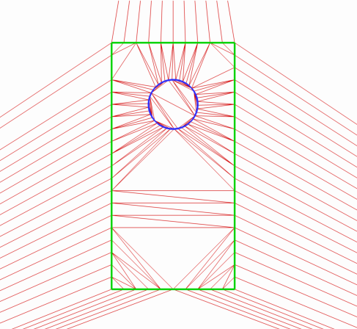
الگوریتم
نتایج
تولید شبکه در میدان بین یک دایره و مستطیل

Slide 4
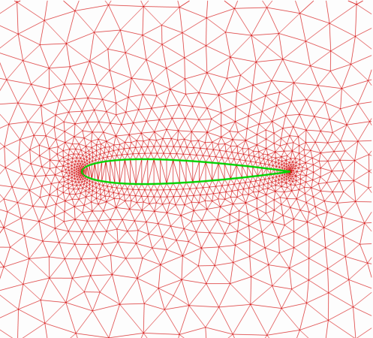
الگوریتم
نتایج
تولید شبکه در اطراف ایرفویل

Slide 5
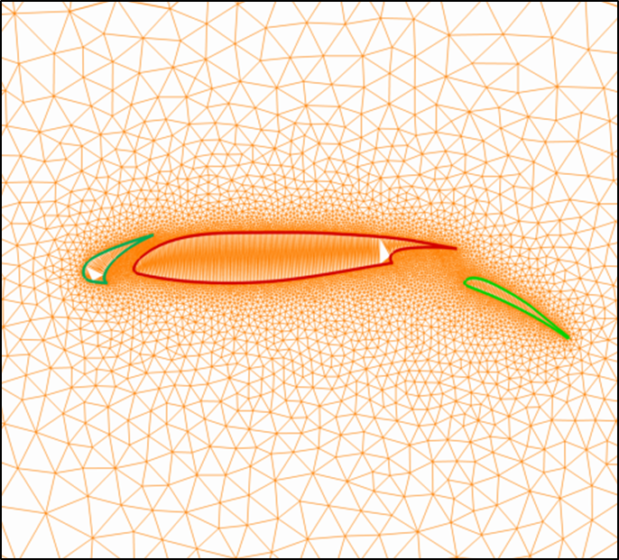
الگوریتم
نتایج
تولید شبکه در اطراف ایرفویل سه المانه

